Slide 1
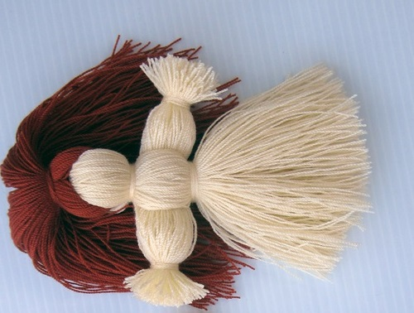
Мастер – класс для родителей
«Кукла из ниток»
Выполнила: Лазовик Евгения Николаевна.

Slide 2
Цели:
Дать представление о различных видах самодельных кукол, их назначении, роли в жизни детей и взрослых.
Познакомить родителей с технологией изготовления куклы в нетрадиционной технике, совершенствовать практические навыки по ее изготовлению.
Учиться понимать друг друга, обсуждать процесс совместной деятельности и оценивать результат.
Вызвать желание сделать куклу из ниток вместе со своими детьми.

Slide 3
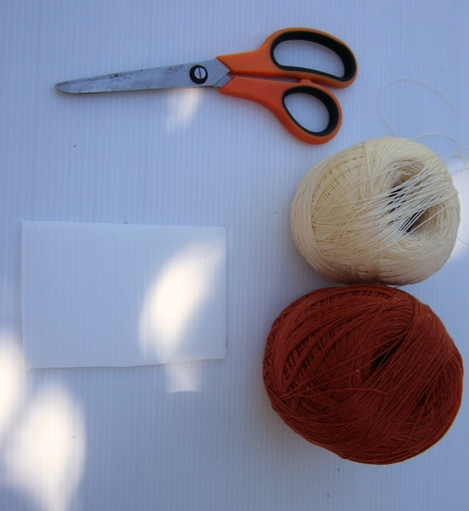
Что нам понадобится?
Нитки двух цветов для тела куклы и для волос.
Основа для намотки.
Для намотки рук понадобится прочная основа равная примерно 2/3 или 3/4 от основы всей куклы.
Ножницы
Крючок

Slide 4
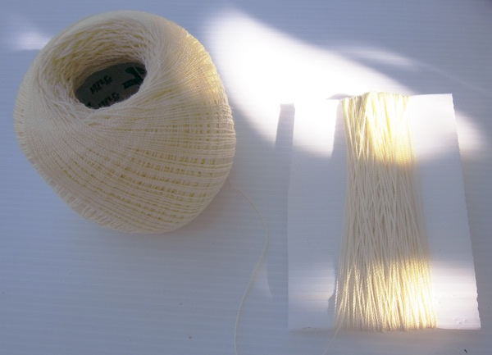
Наматываем нитки на основу — это будет тело.

Slide 5
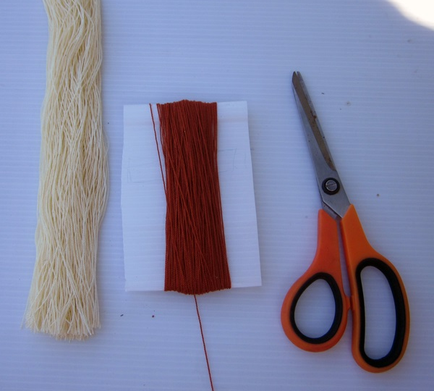
Ещё раз намотайте на основу примерно такое же количество ниток, как в первый раз - это будут волосы.

Slide 6
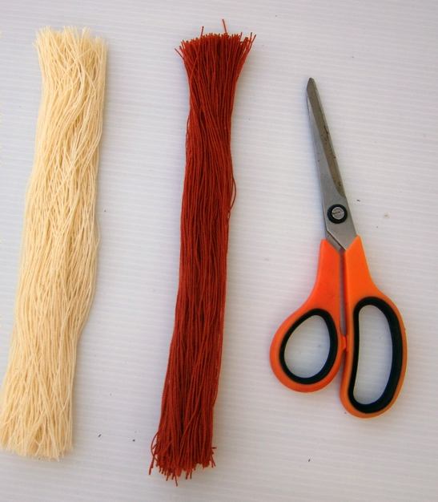
Получатся вот такие полоски, примерно одинаковой толщины.

Slide 7
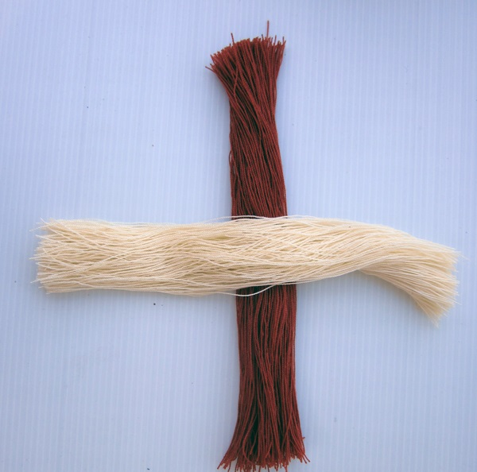
Кладём одну на другую.

Slide 8
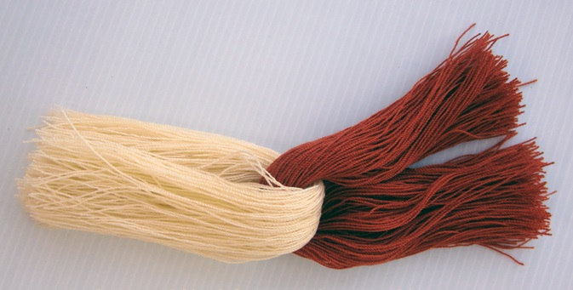
Сгибаем.

Slide 9
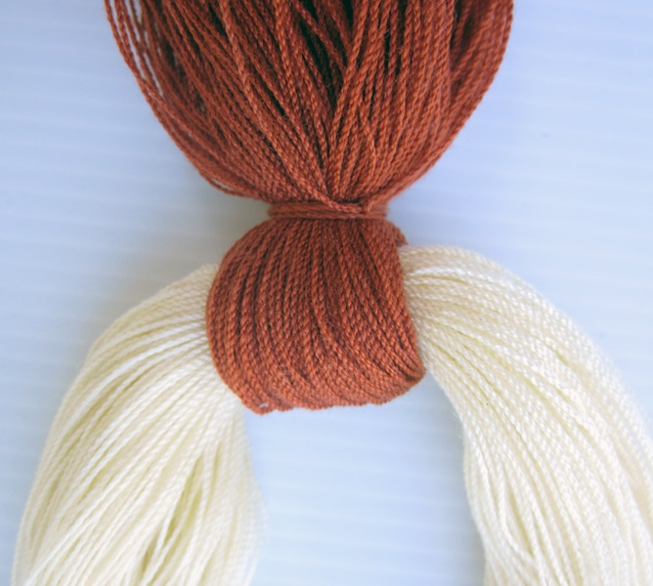
Завязываем обе стороны нитками того же цвета.

Slide 10
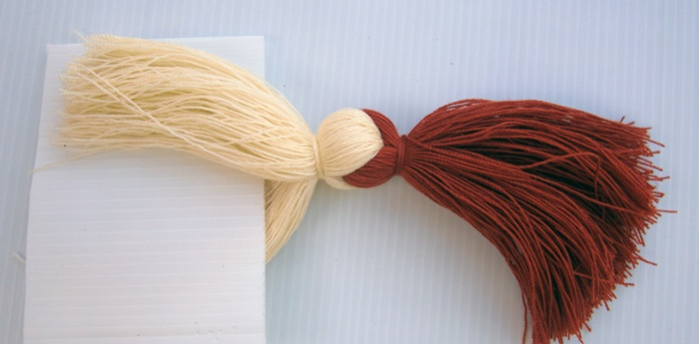
Получилась голова куклы с волосами.

Slide 11
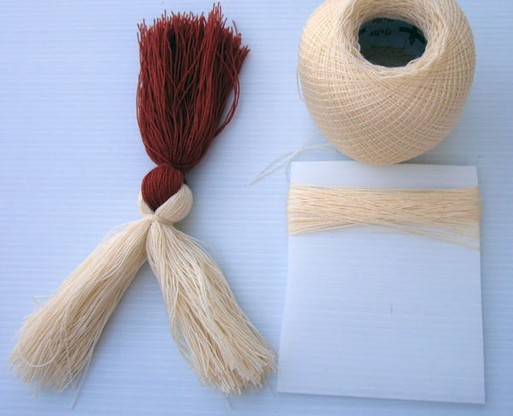
Наматываем ручки.
Объем намотки в половину меньше чем на тело и волосы. Разрезать намотку нужно с обеих сторон.

Slide 12
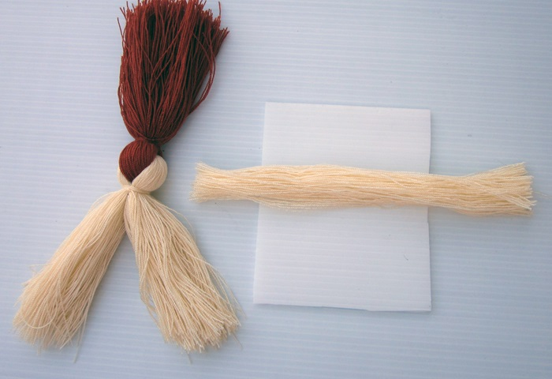
Сначала срезали с основы, потом разрезали полоску пополам.

Slide 13
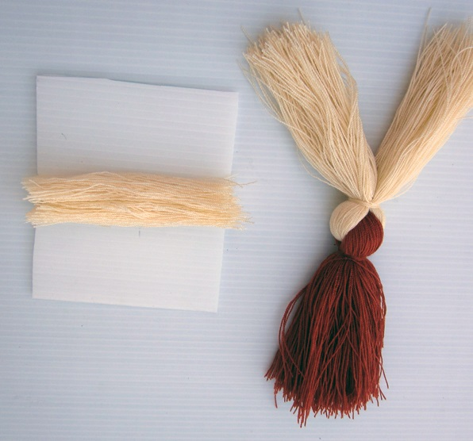
Вот так.

Slide 14
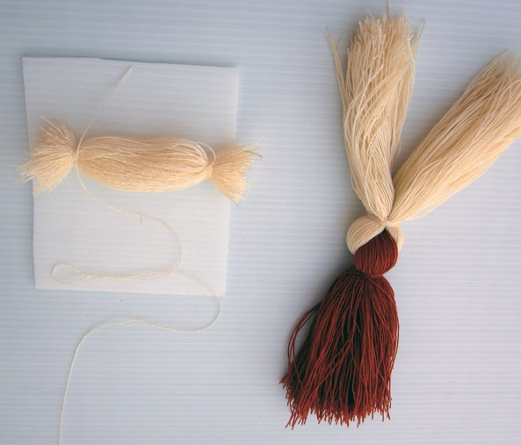
Завязываем полоску по краям.

Slide 15
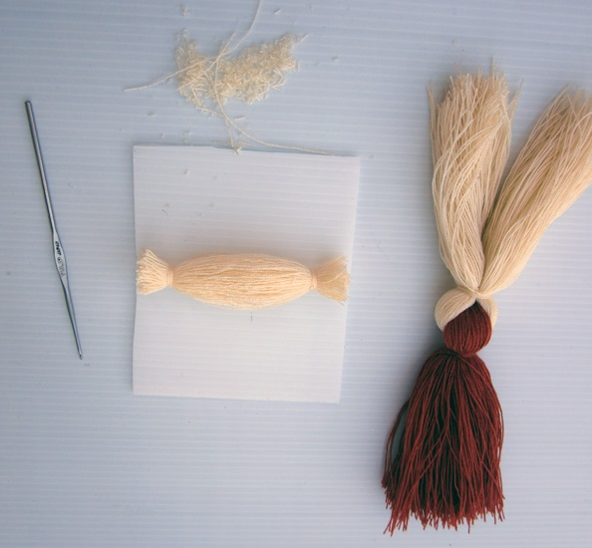
Обрезаем торчащие концы.

Slide 16
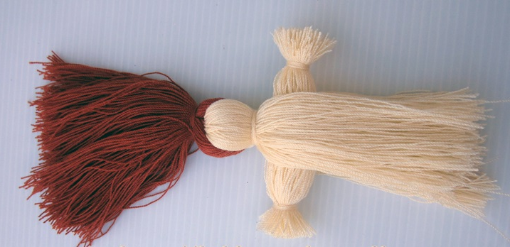
Получившуюся полоску вкладываем между двумя половинками тела куклы.

Slide 17
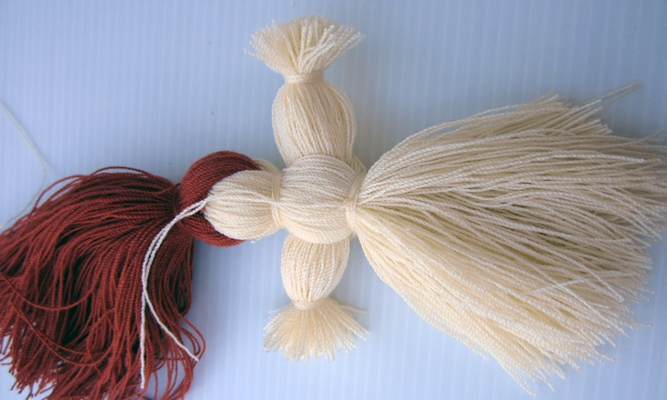
Завязываем ниточками.

Slide 18
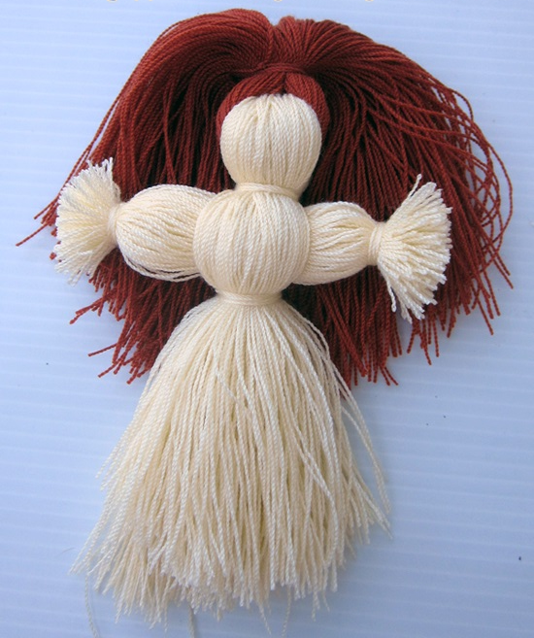
Кукла готова, осталось подровнять неровности.

Slide 19
Срезаем неровный подол юбки, прячем узелки крючком.
Вот и готова наша куколка.

Slide 20
Дети должны жить в мире красоты, игры, сказки, музыки, рисунка, фантазии, творчества.
(В. А.Сухомлинский)

